Slide 1
Росбанк
Личный кабинет агента
«Пригласи друга-бизнесмена»
Команда: Codeluck auto(20)
TechMadness2018

Slide 2

Анализ предметной области
Анализ договора оферты по программе партнерства от Росбанка
Анализ существующих решений (соответствующая страница на официальном сайте)

Slide 3
Задача | Решение
Предоставление аналитики | Анализ истории операций Предсказательная модель
Приглашение друга «в один клик» | Реферальная ссылка + QR-код
Уведомления об изменениях в условиях обслуживания | Страница с уведомлениями + оповещения об изменениях в партнерских программах
Обратная связь | Возможность отправки актов о проделанной работе
Расширение сотрудничества | Актуальные партнерские программы + приглашения от «друзей»
Интеграция в хозяйственной деятельности | Совместимость дизайна

Slide 4
Техническое решение
Сайт
Android-приложение
Разработчики:
Коннова Маргарита
Данилов Алексей
Таранцова Полина
Разработчики:
Краснов Василий
Широков Артемий

Slide 5
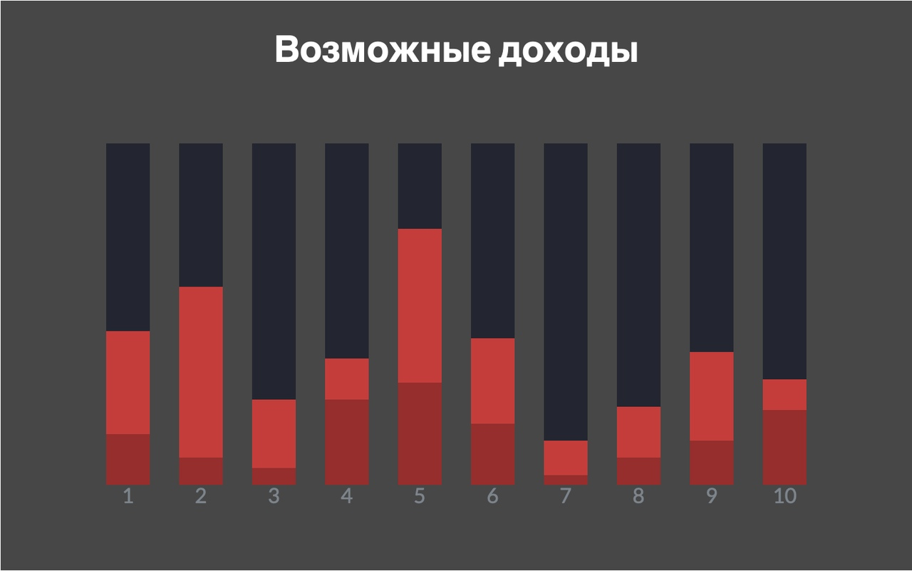
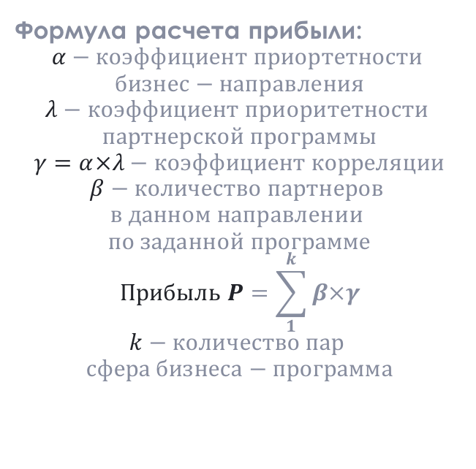
Аналитика
Формула расчета прибыли:
$$α−коэффициент приортетности$$
$$бизнес−направления$$
$$λ−коэффициент приоритетности$$
$$партнерской программы$$
$$γ=α×λ−коэффициент корреляции$$
$$β−количество партнеров$$
$$в данном направлении$$
$$по заданной программе$$
$$Прибыль Ρ=\sum_{1}^{k}{β×γ}$$
$$k−количество пар$$
$$сфера бизнеса−программа$$

Slide 6









Используемые технологий

Slide 7
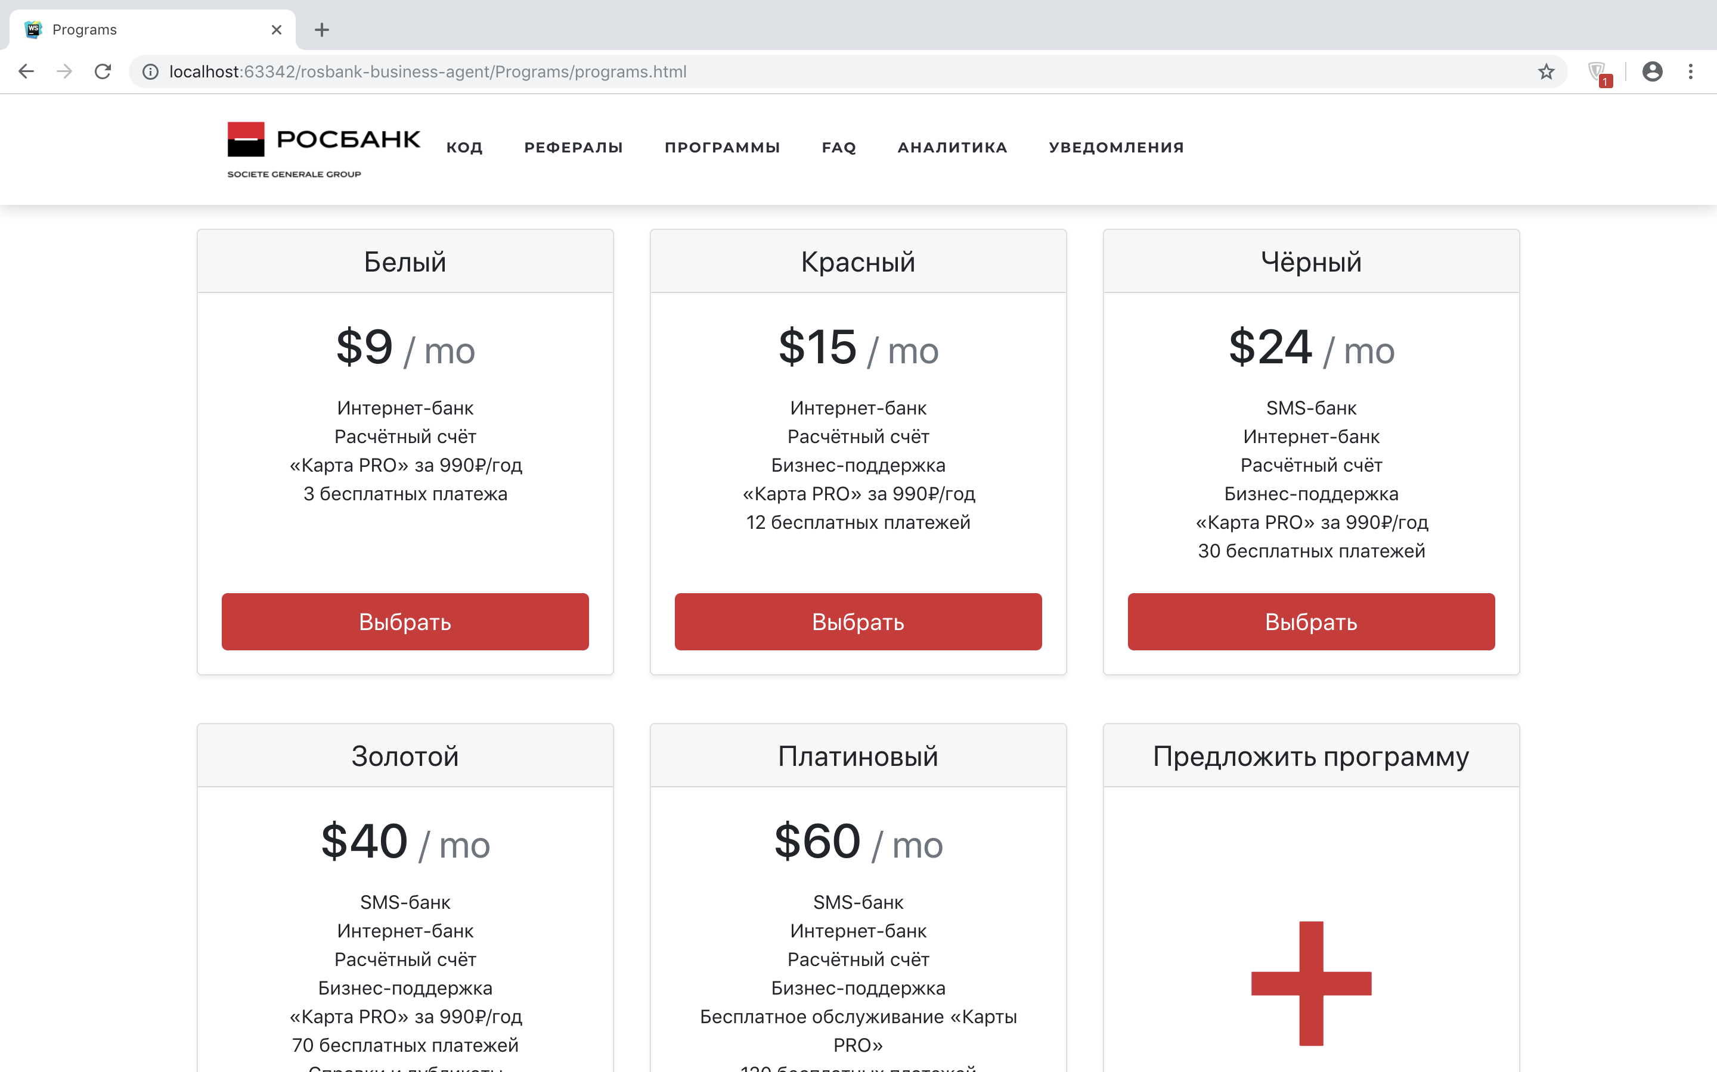
Business agent Web-site

Slide 8
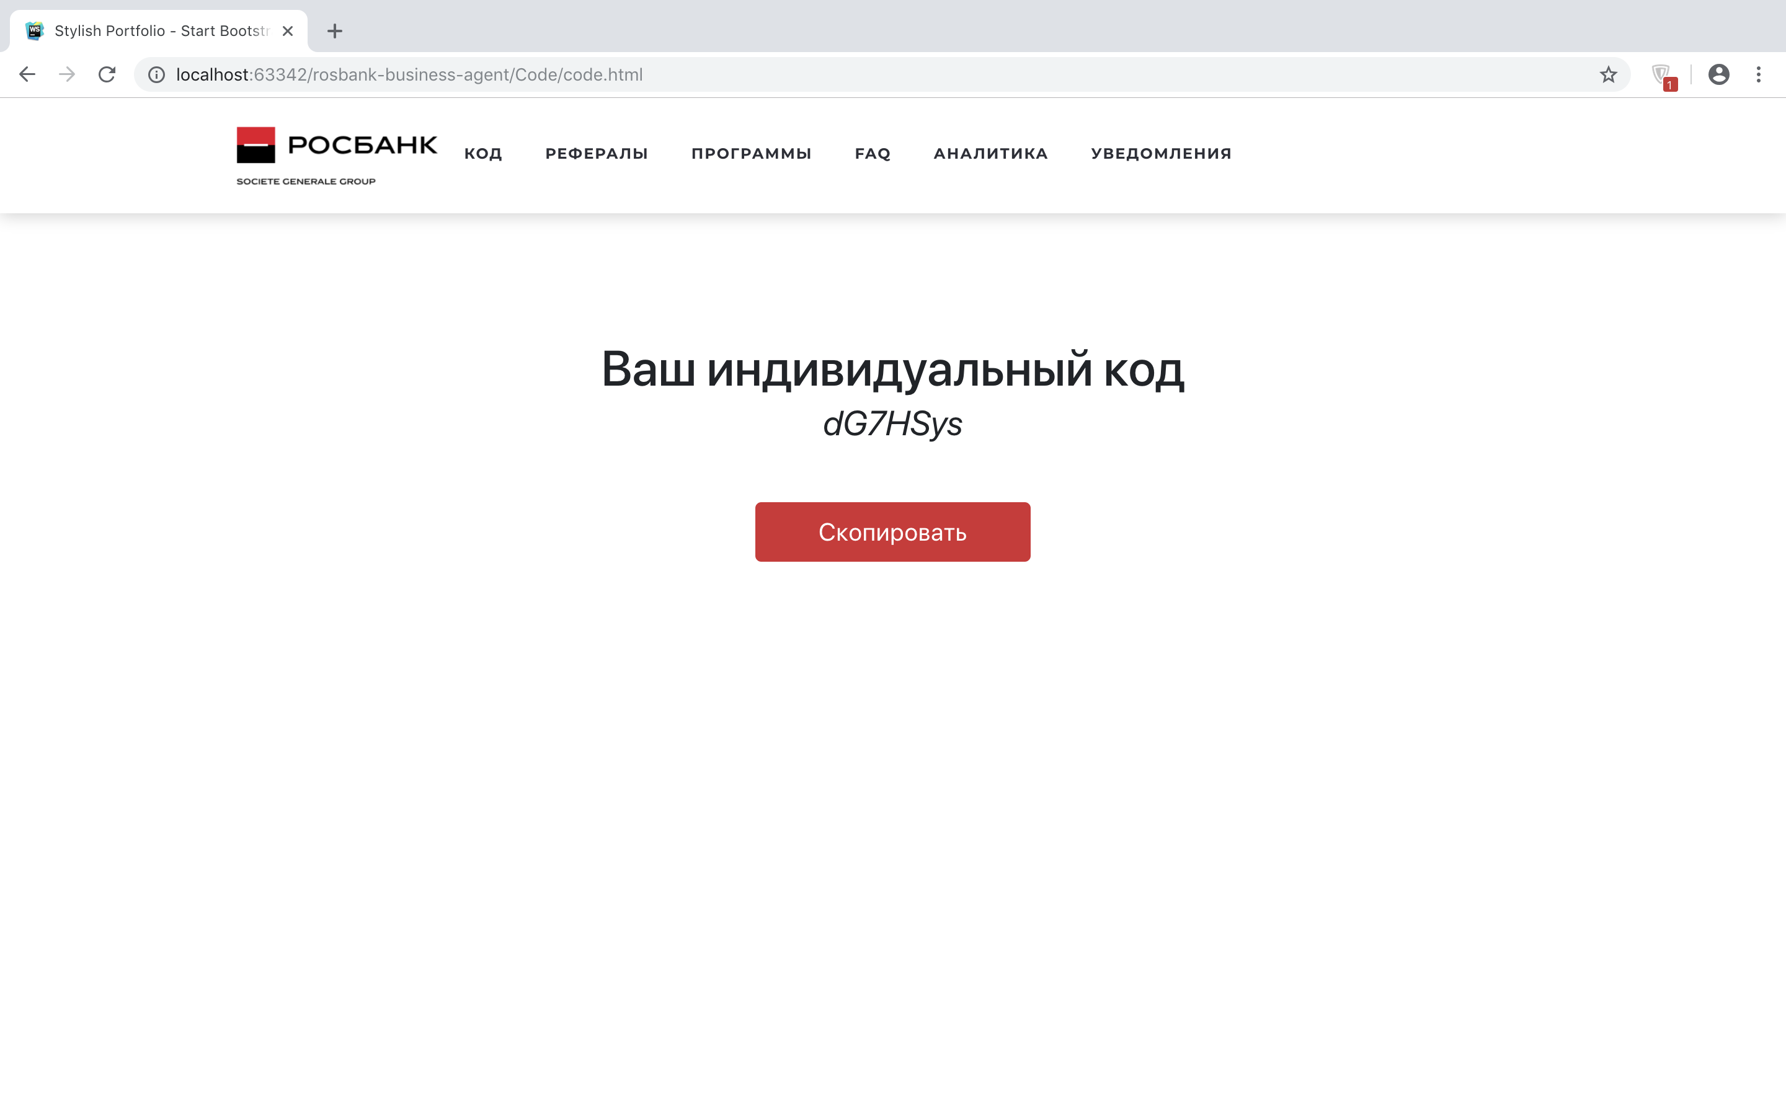
Business agent Web-site

Slide 9
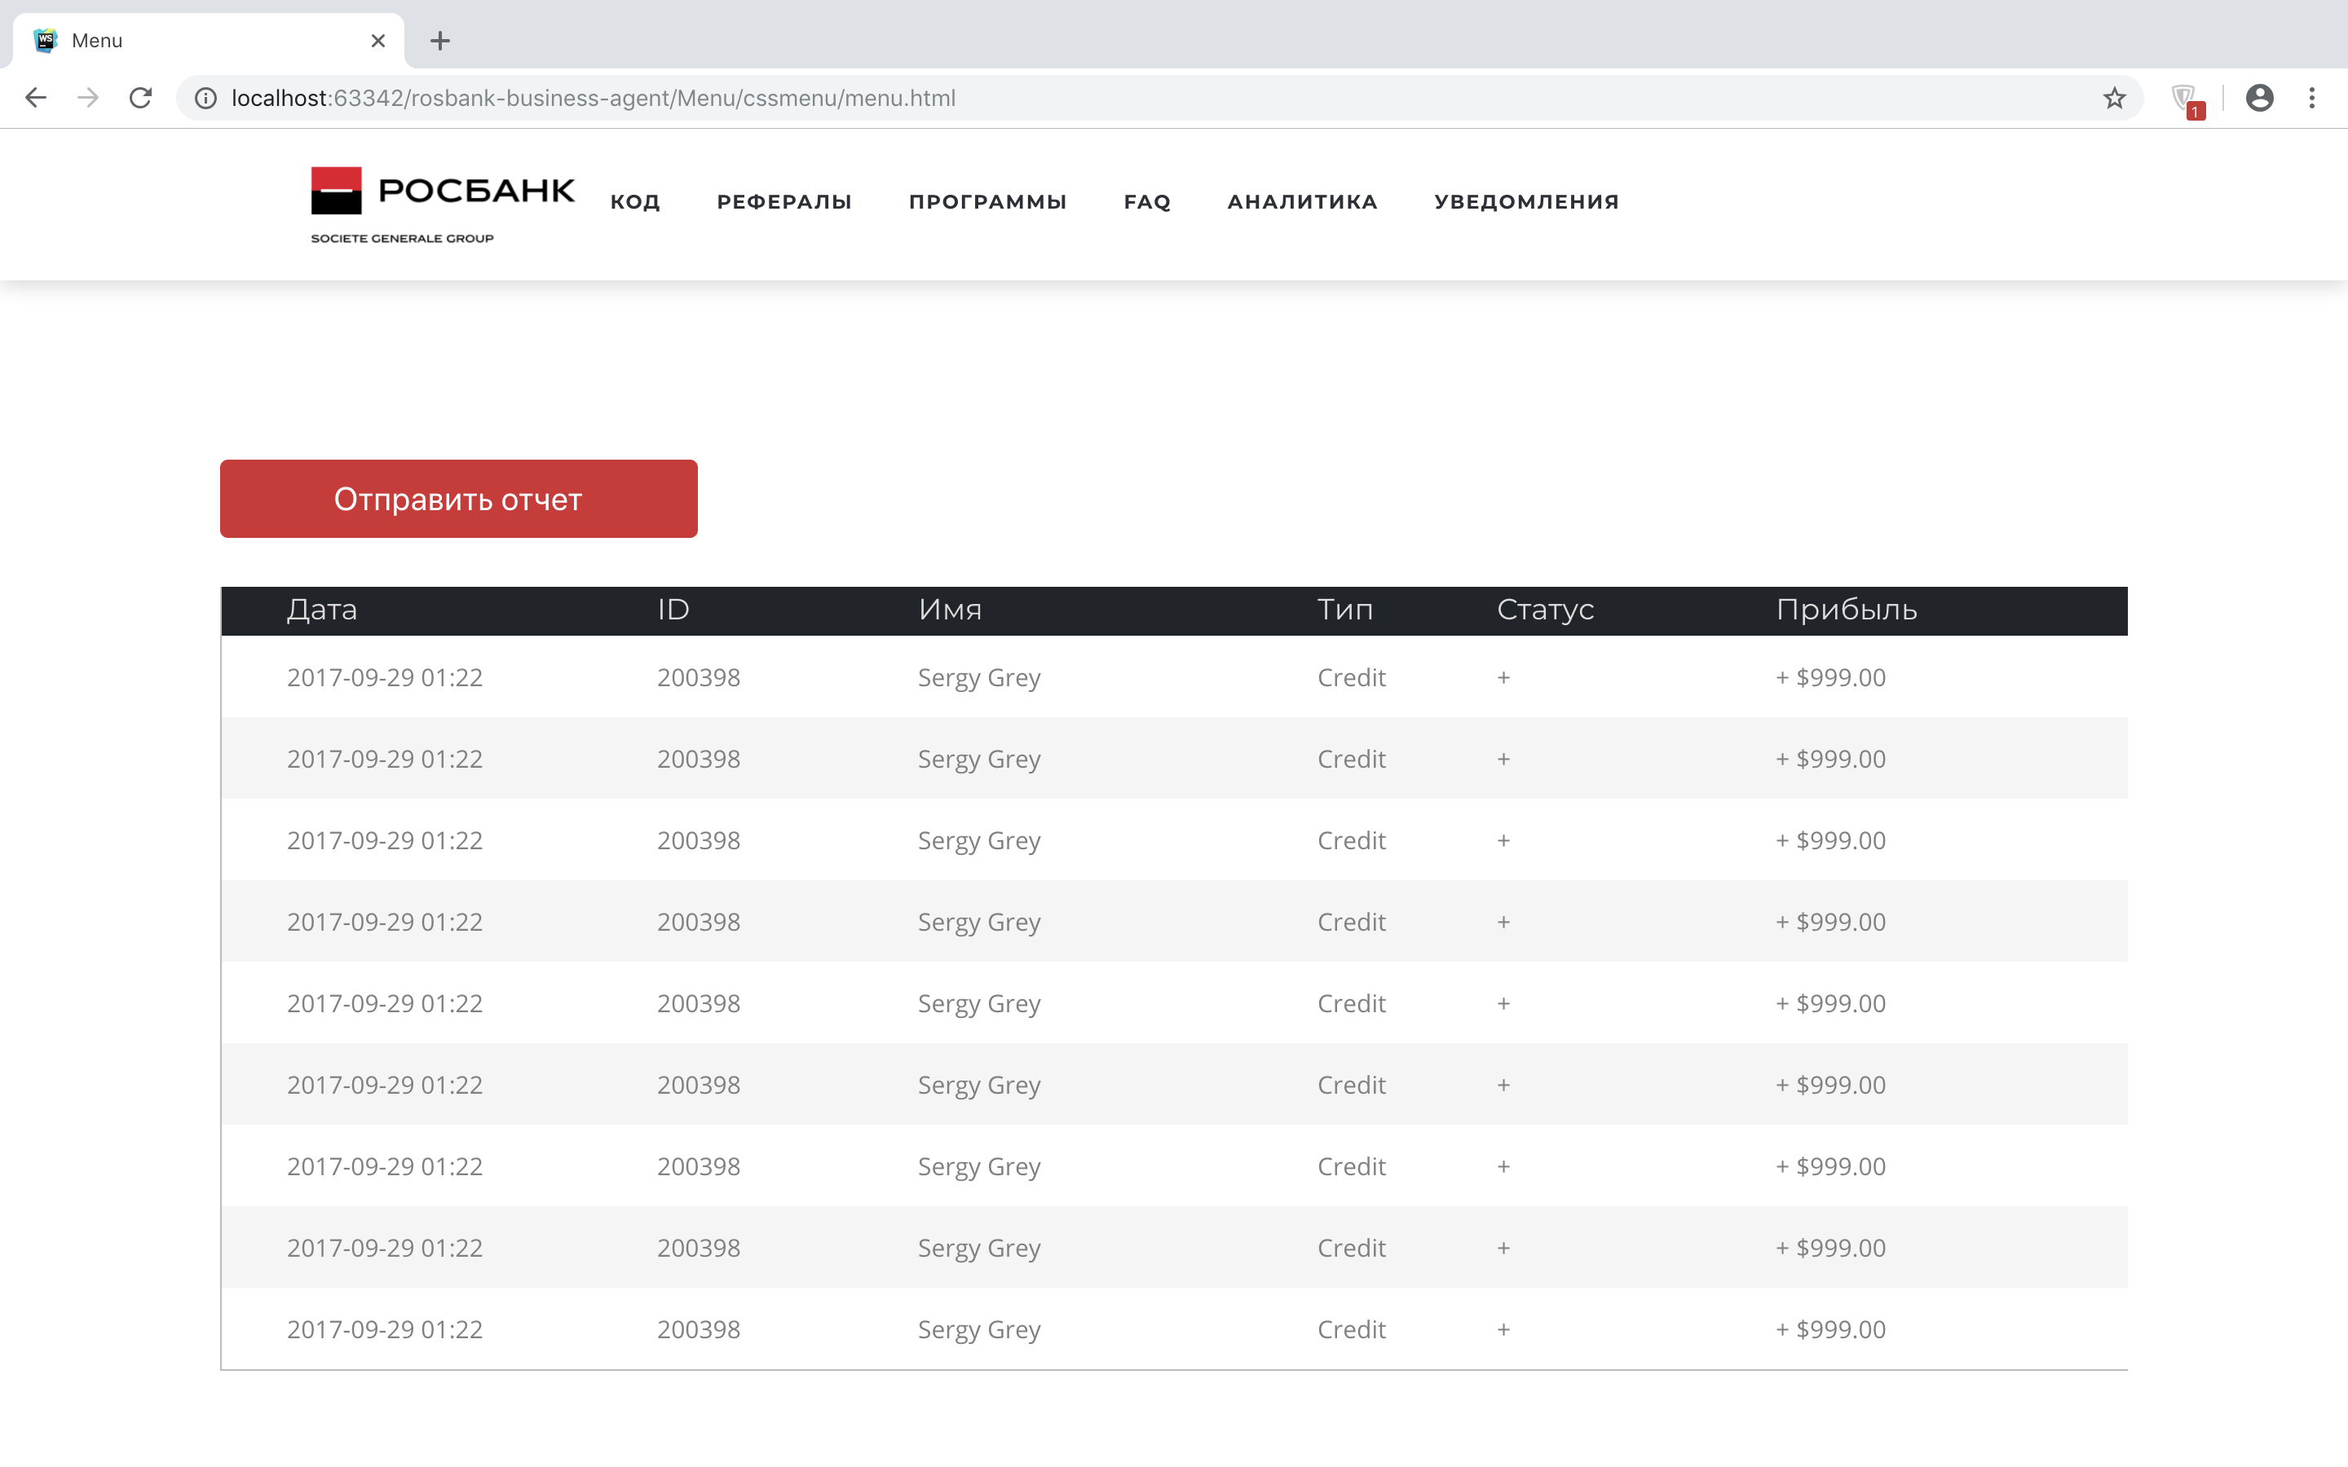
Business agent Web-site

Slide 10
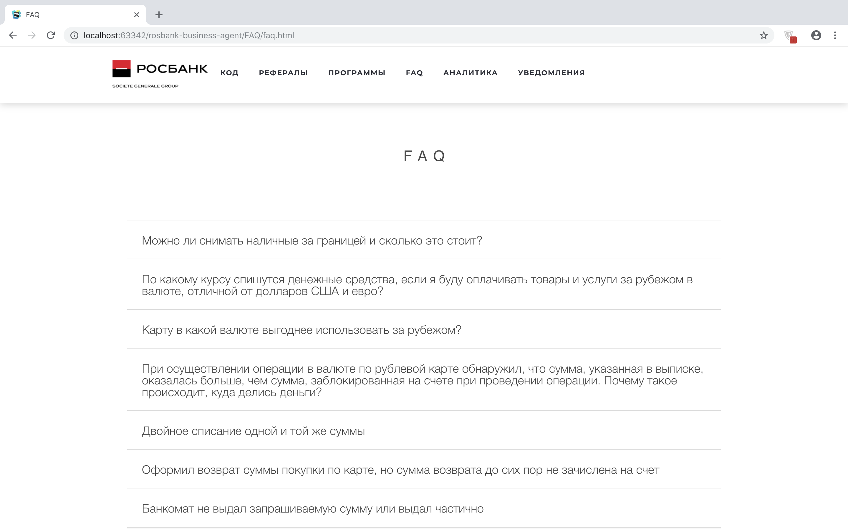
Business agent Web-site

Slide 11
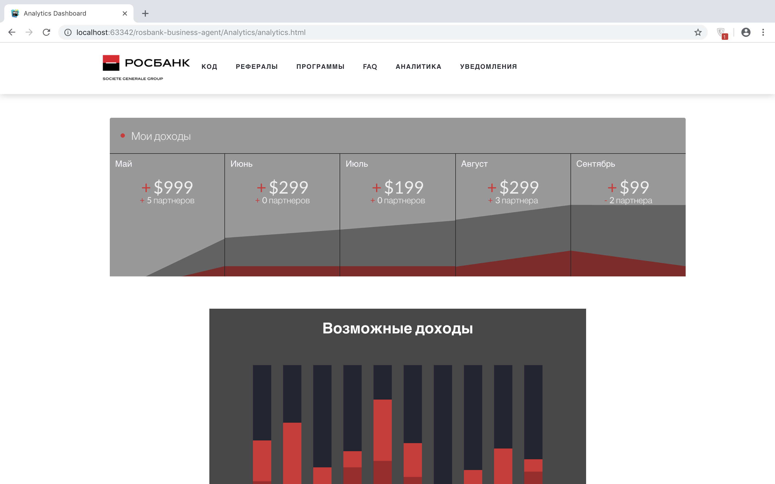
Business agent Web-site

Slide 12
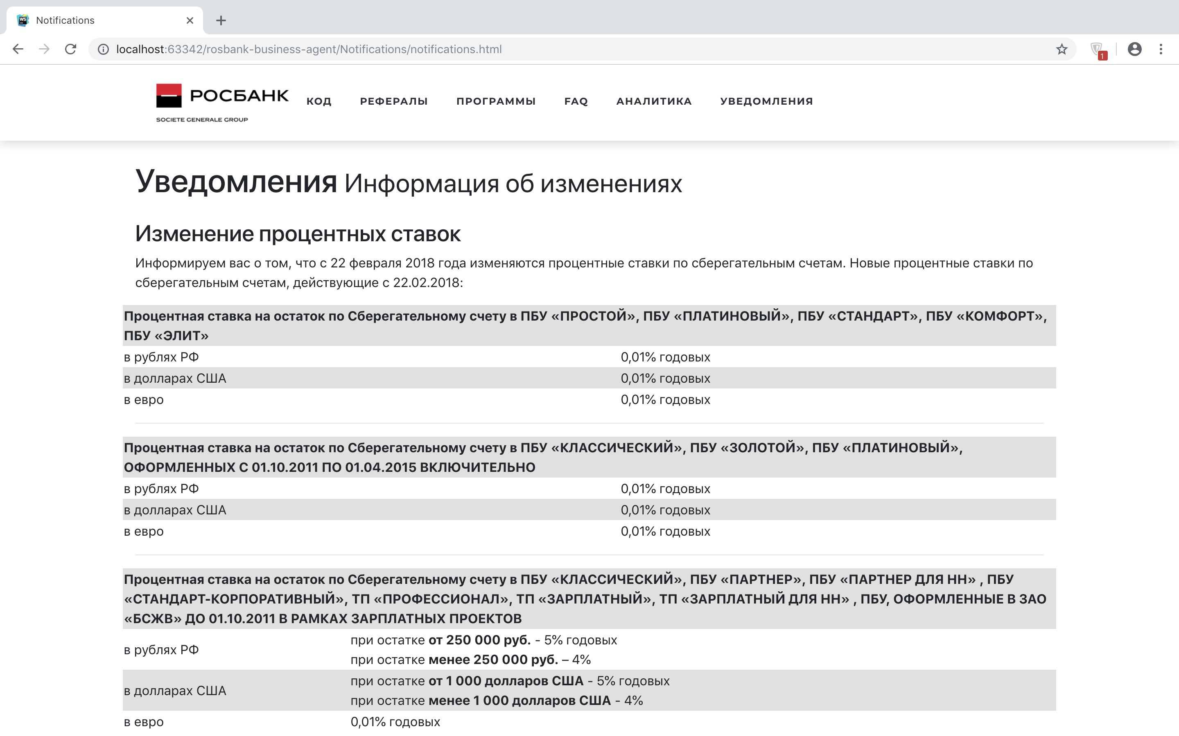
Business agent Web-site

Slide 13
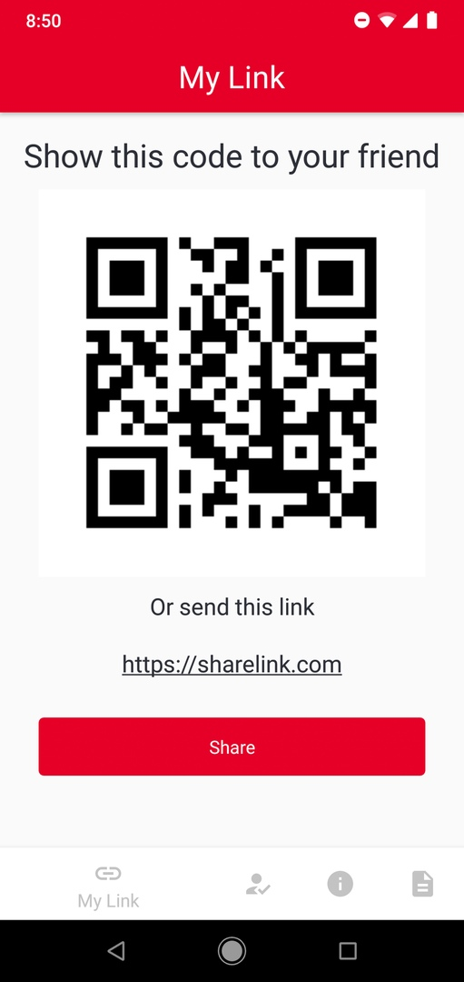
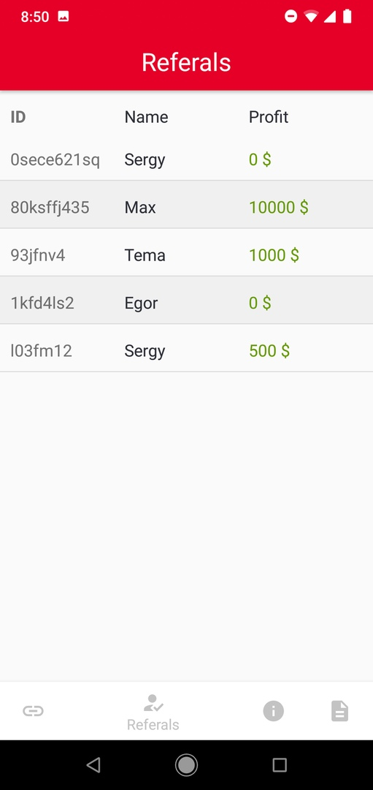
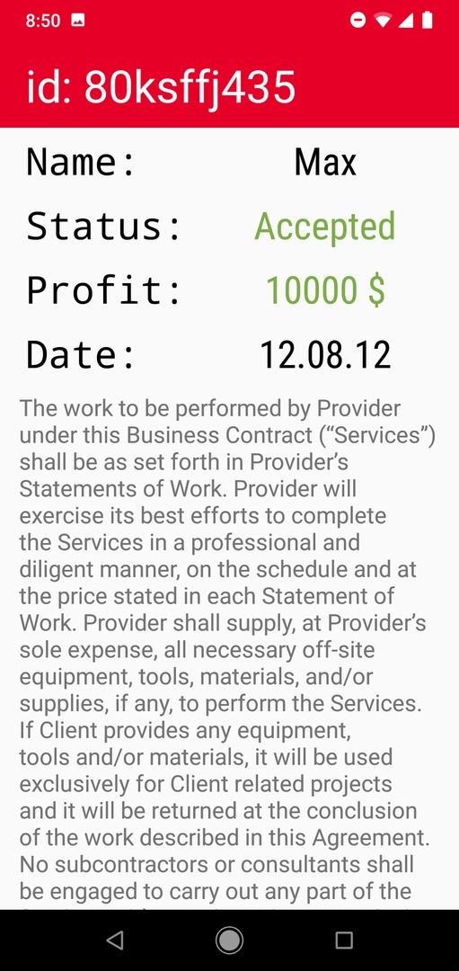
Business agent Android app

Slide 14
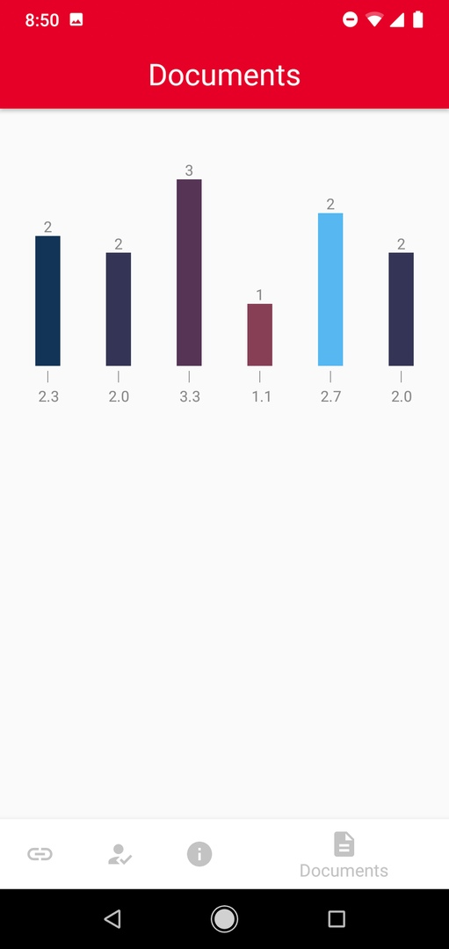
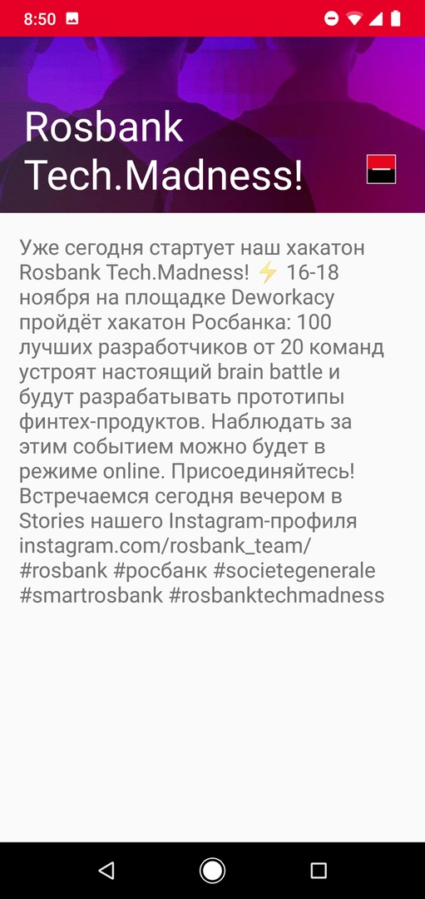
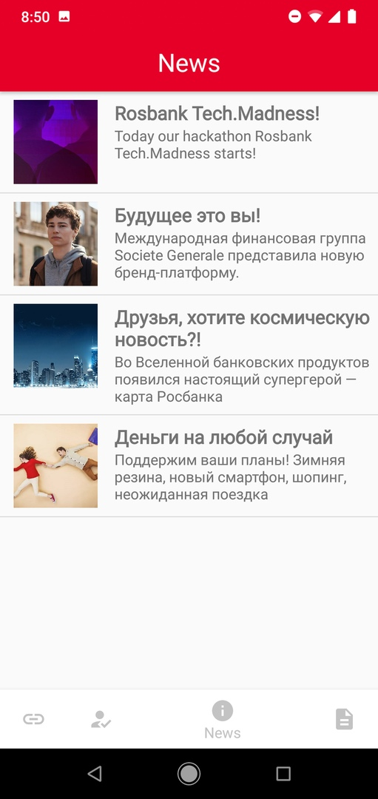
Business agent Android app

Slide 15
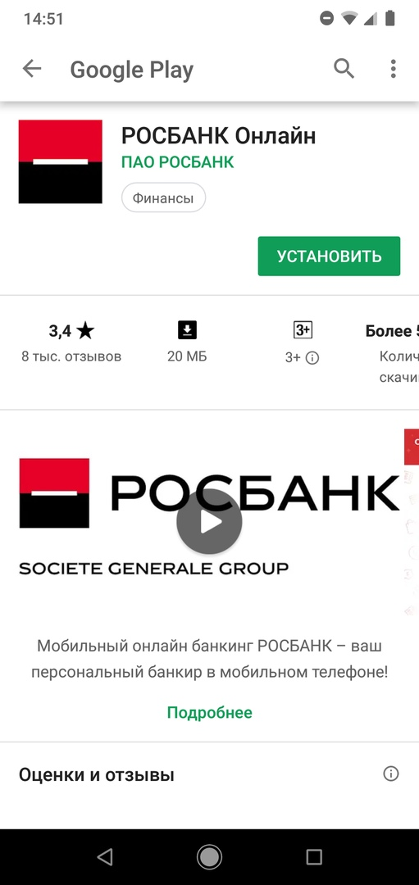
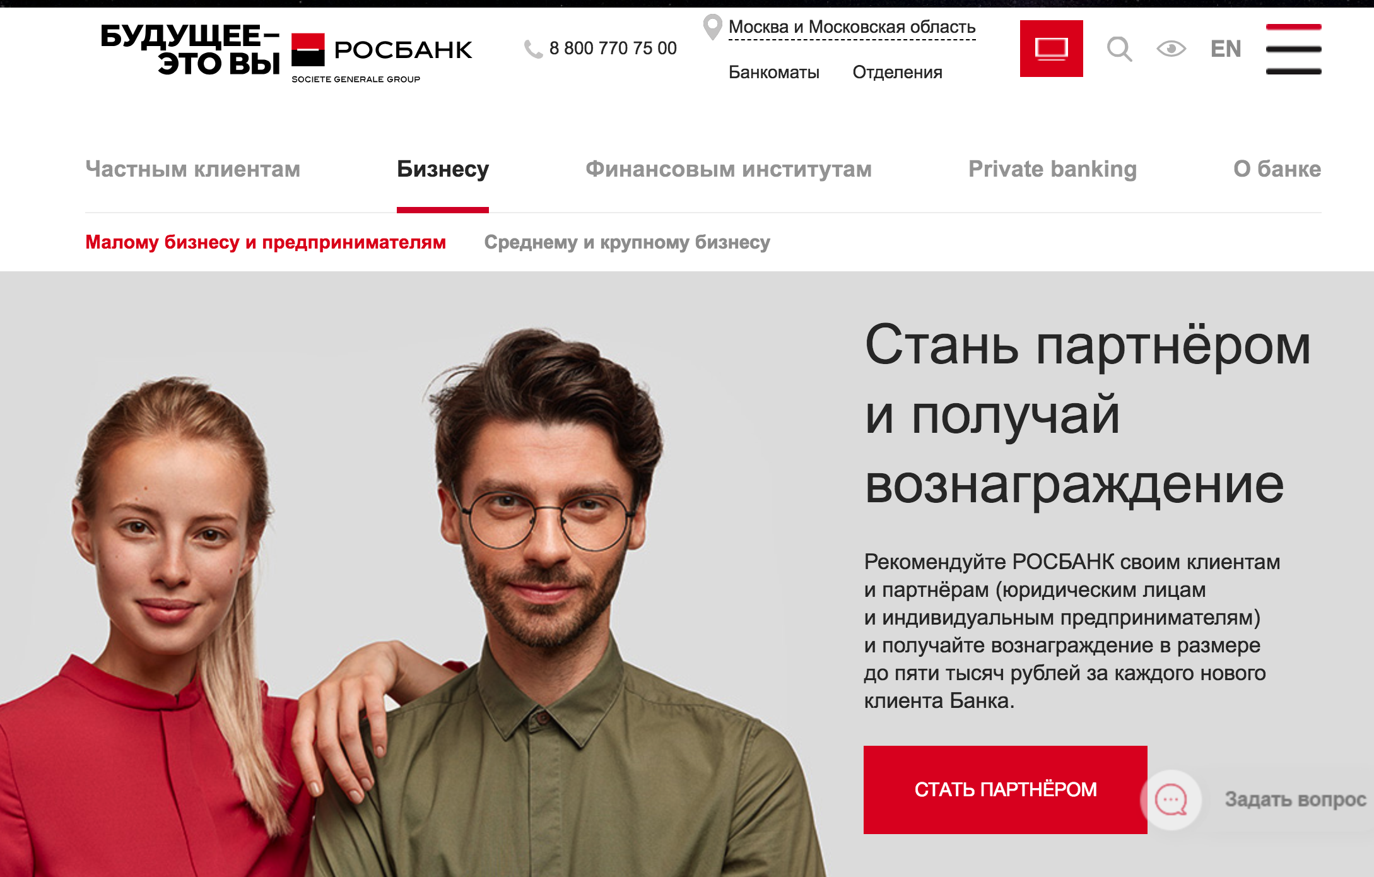
Интеграция
Официальное Android-приложение
Официальный Web-site

Slide 16
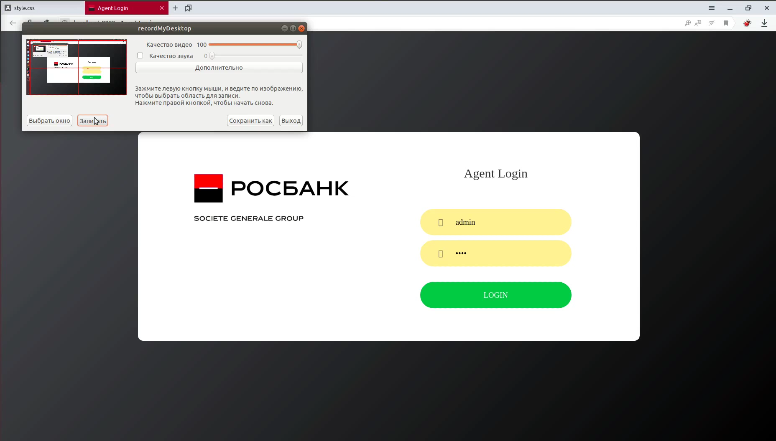

Slide 17
Расширение функциональности
Создание масштабной платформы взаимодействия различных сфер бизнеса
Перетягивание целых сфер бизнеса

Slide 18
Спасибо за внимание!
Q&A

